Slide 1
DU0105 písemná postupová zkouška
Jan Galeta
Veronika Tvrzníková
Jaro 2018

Slide 2
Cíle předmětu
Naučit se psát odborný text.
Vypracování písemné práce sestávající z kritické analýzy literatury, uměleckohistorického popisu a interpretace vybraného uměleckého díla.
  20 000 znaků, tj. cca 6-7 stran

Slide 3
Termíny
Do konce března (31. 3.) odevzdání první verze práce.
  Na mail vyučujícího, do jehož skupiny patříte:
    Ondřej Jakubec → Jan Galeta
    Martin Lešák → Veronika Tvrzníková
Do konce dubna (30. 4.) odevzdání druhé verze práce.
Třetí verze práce – podle domluvy.

Slide 4
Konzultace
Osobně; povinná po odevzdání první verze práce, během semestru kdykoli bude třeba.
Konzultaci prosím domluvte (alespoň 2 dny) předem e-mailem, napište, s čím máte problém a přiložte aktuální verzi textu.

Slide 5
Kritéria hodnocení postupové práce
Vymezení tématu, naplnění zadání a práce s informacemi (heuristika).
Jazyková správnost (pravopisné a jiné jazykové chyby).
Formální úprava, požadovaný rozsah, dodržování citačních norem, odkazy na bibliografii.

Slide 6
Poznámkový aparát
  U každé informace, na které stavíte svoji argumentaci, musíte uvést zdroj.
  Citační norma časopisu Umění:
    https://www.umeni-art.cz/cz/norm.aspx

Slide 7
Struktura práce
Rozsah: 20 000 znaků (včetně mezer)
  Bibliografie, seznam ilustrací, titulní strana apod. se do rozsahu nezapočítává
Titulní strana
Obsah
Úvod
Stať (jednotlivé kapitoly)
Závěr
Seznam vyobrazení (pokud je obrazová příloha)
Seznam pramenů a literatury
Přílohy (nejsou nutné, obrazová příloha je doporučena)

Slide 8
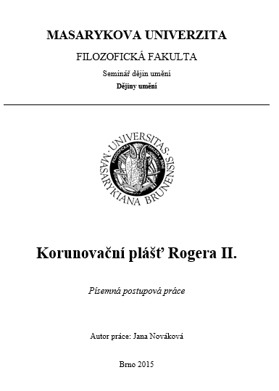
Titulní strana
Obsahuje:
  název univerzity, fakulty, katedry, oboru
  název práce (uprostřed stránky)
  označení práce (písemná postupová)
  jméno studenta
  rok a místo odevzdání práce

Slide 9
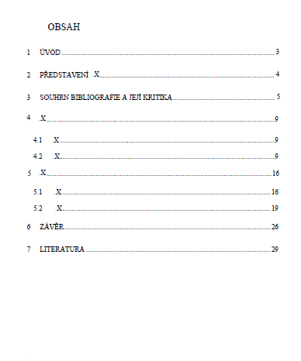
Obsah
Kapitoly a podkapitoly
s odkazem na patřičnou stranu.

Slide 10
Úvod
Stručně uvádí do pojednávaného problému.
Cílem je zaujmout pozornost čtenáře.
Zmiňuje otázky, kterými se v průběhu práce budete zabývat.
3 základní složky:
  Kontext – uvedení čtenáře do oblasti, kde se budete pohybovat
  Problém – jaké otázky si budete klást
    Jasně formulované otázky (př. Jak a proč je možné dané dílo interpretovat?)
  Řešení – jaké prostředky k tomu vynaložíte

Slide 11
Stať
Shrnutí dosavadního bádání a kritická analýza dostupné literatury.
Jednotlivé kapitoly práce.
  Základní informace k autorovi (je-li známý)
  Uměleckohistorický popis díla
  Interpretace (popř. srovnání apod.)

Slide 12
Závěr
Doslovně neopakuje již řečené; jde o vlastní shrnutí Vašeho výzkumu.
Upozorňuje na nejdůležitější myšlenky práce.
Zhodnocení předpokladů a otázek položených v úvodu (pochybnosti, prostor pro další bádání apod.)

Slide 13
Bibliografie
Seznam literatury v abecedním pořadí (dle příjmení autora).
  Může (ale nemusí) být členěn na prameny a sekundární literaturu.
Udává úplné údaje o všech zdrojích, z nichž autor čerpal.

Slide 14
Přílohy (obrazová příloha)
Obrázky nevkládejte přímo do textu, ale v textu na ně odkazujte.
  [Obr. 1], (obr. 1)
Ilustrace jsou opatřeny popisky.
  Obr. 1: Giorgione, Tři filosofové, poč. 16. stol., Kunsthistorisches Museum, Vídeň (detail).
Je-li začleněna, musí práce obsahovat i seznam vyobrazení.
  Předchází samotné obrazové příloze; jedná se v podstatě o seznam popisků.
  Navíc obsahuje zdroj, ze kterého je ilustrace převzata.
    Zdroj: Braun 2005, s. 25/ [www.khm.at] / foto autora

